Slide 1
IL BULLO INNAMORATO

Slide 2
IL BULLO INNAMORATO

Slide 6
ADDESTRAMENTO POLIZIOTTO SMONTABULLI
TEST D’INGRESSO

Slide 7
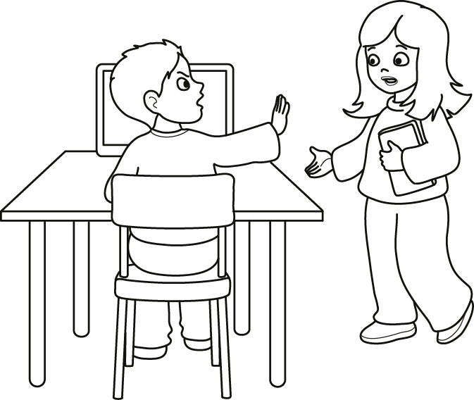

Slide 8
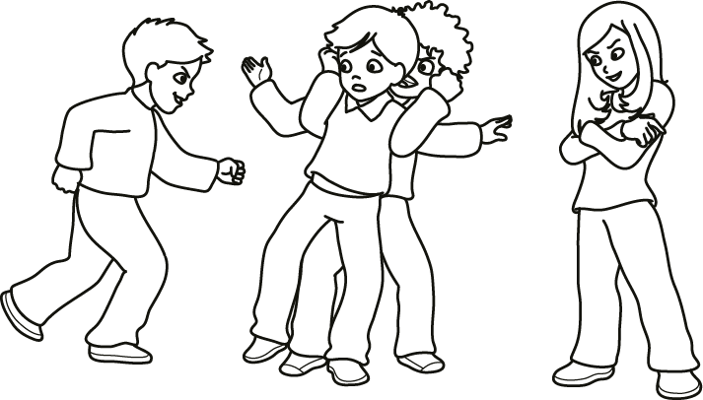

Slide 9
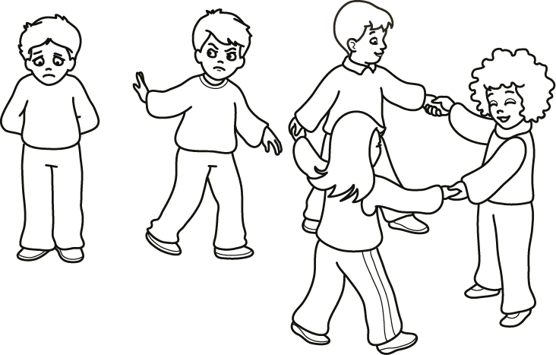

Slide 10
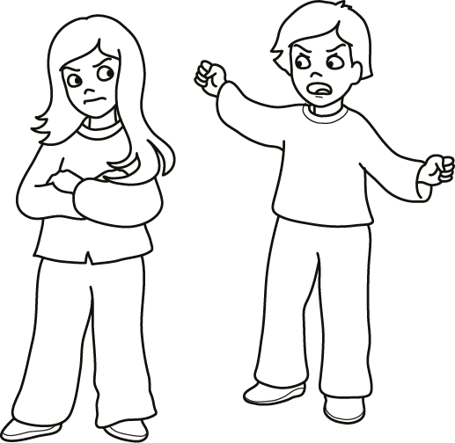

Slide 11
BULLISMO

Slide 12
BULLISMO

Slide 13
BULLISMO
NO REAZIONE

Slide 14
ADDESTRAMENTO POLIZIOTTO SMONTABULLI
SIMULAZIONE

Slide 15
SIMULAZIONE
Ehi, tu! Faccia da cretino!
Chi… io?...
Sì, proprio tu, cretino!
Che cosa c’è?...
Dammi il tuo panino, ho fame!
V…a… bene… eccolo…
Grazie, cretino, ed ora… sparisci!

Slide 16
E ONLINE?

Slide 29
ADDESTRAMENTO POLIZIOTTO SMONTABULLI
CASI ESTREMI

Slide 30
IL FINTO PAPÀ HACKER
Ciao, sono il papà di ...,
sto facendo il ping
del tuo indirizzo IP:
hai le ore contate.

Slide 31
POLIZIA E CARABINIERI
Abbiamo chiamato
la polizia postale al
800 66 96 96
Ora ci pensano loro.

Slide 32
IL BULLO INNAMORATO

Slide 33
ADDESTRAMENTO POLIZIOTTO SMONTABULLI
TEST FINALE

Slide 34
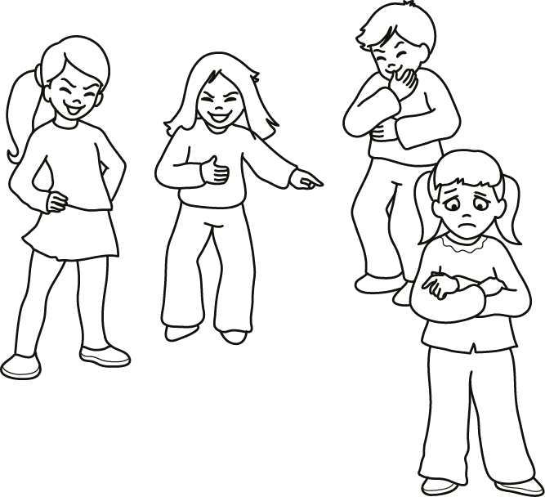

Slide 35
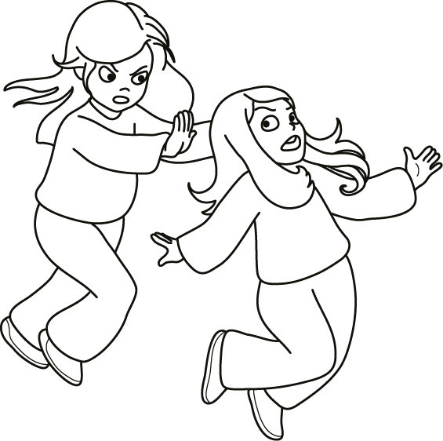

Slide 36
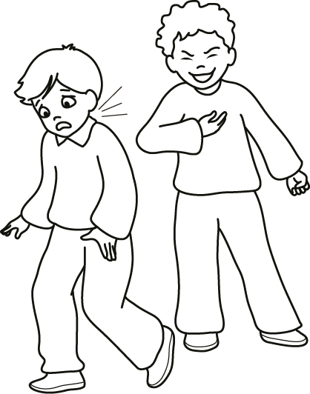

Slide 37
